Slide 1
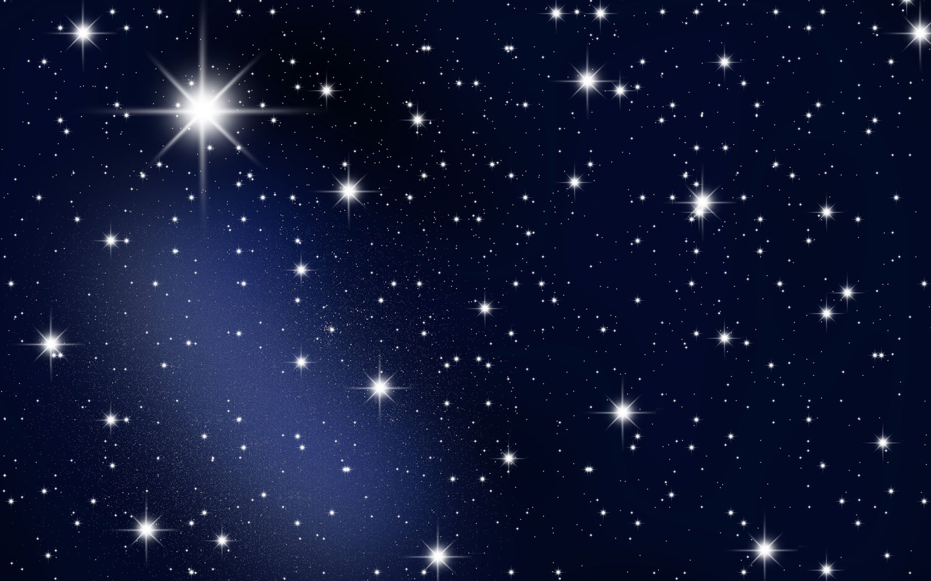
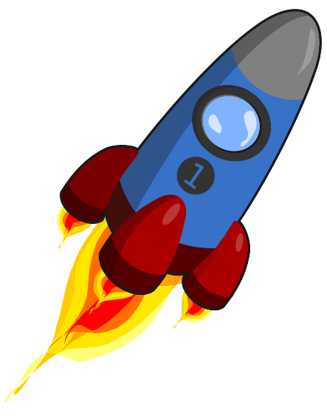
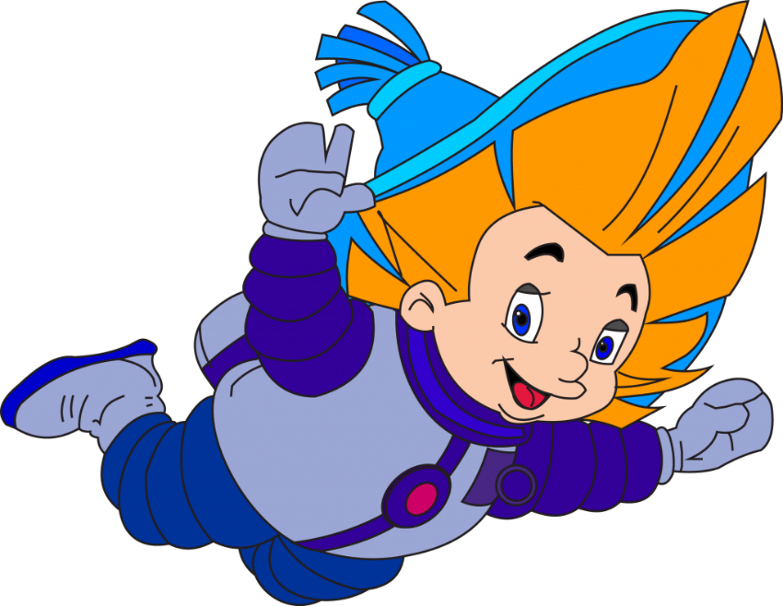

Slide 2
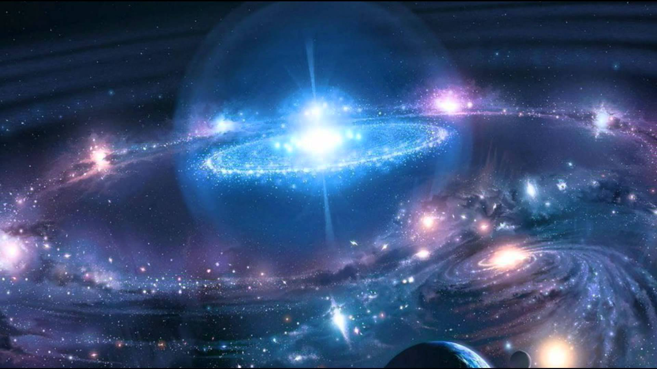
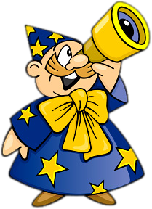
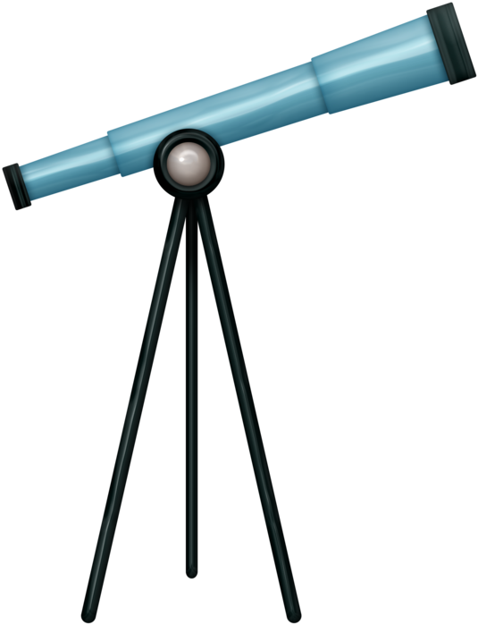
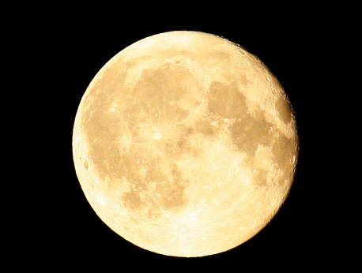
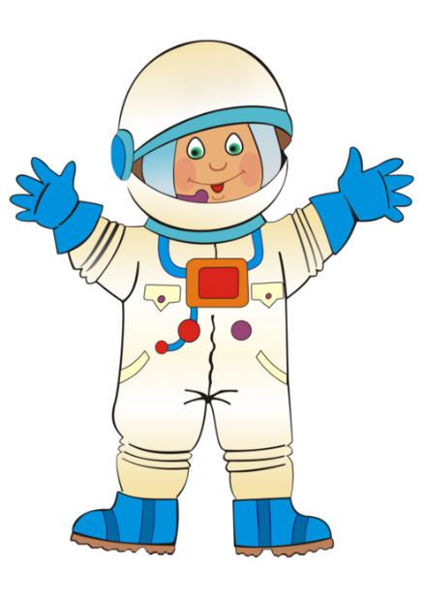
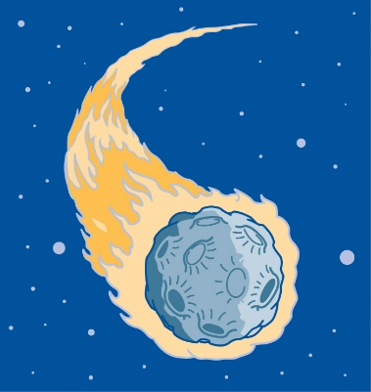
«Доскажи словечко»
Телескопом сотни лет изучают жизнь планет.
Нам расскажет обо всем умный дядя… (Астроном)
До луны не может птица долететь и прилуниться,
Но зато умеет это делать быстрая… (Ракета)
Чтобы глаз вооружить и со звездами дружить,
Млечный путь увидеть, чтоб нужен мощный… (Телескоп)
Астроном – он звездочет, знает всё наперечет!
Только лучше звёзд видна в небе полная… (Луна)
Он космос покоряет, ракетой управляет,
Отважный, смелый астронавт зовётся просто… (Космонавт)
Свет быстрее всех летает, километры не считает.
Дарит Солнце жизнь планетам, нам – тепло, хвосты -… (Кометам)
Рассыпалось к ночи зерно,
Глянули утром – нет ничего. (Звёзды)

Slide 3
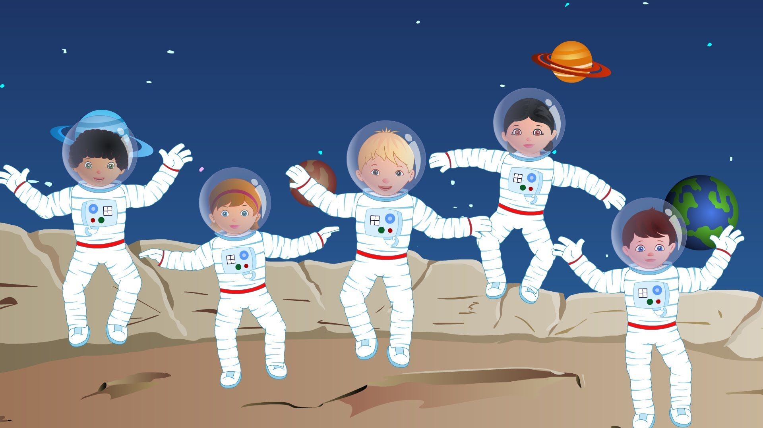
Тут детишек целый взвод,
Отправляемся в полёт,
Встань на ножки-покрутись,
В космонавтов превратись.

Slide 4
Внимание, космонавты!
Ничего не говори,
Лишь руками покажи –
Высоко, далеко, низко, близко,
Слева, справа, широко, узко.
Молодцы, экипажи!
Только сильных звездочёт
Может взять с собой в полёт.

Slide 6
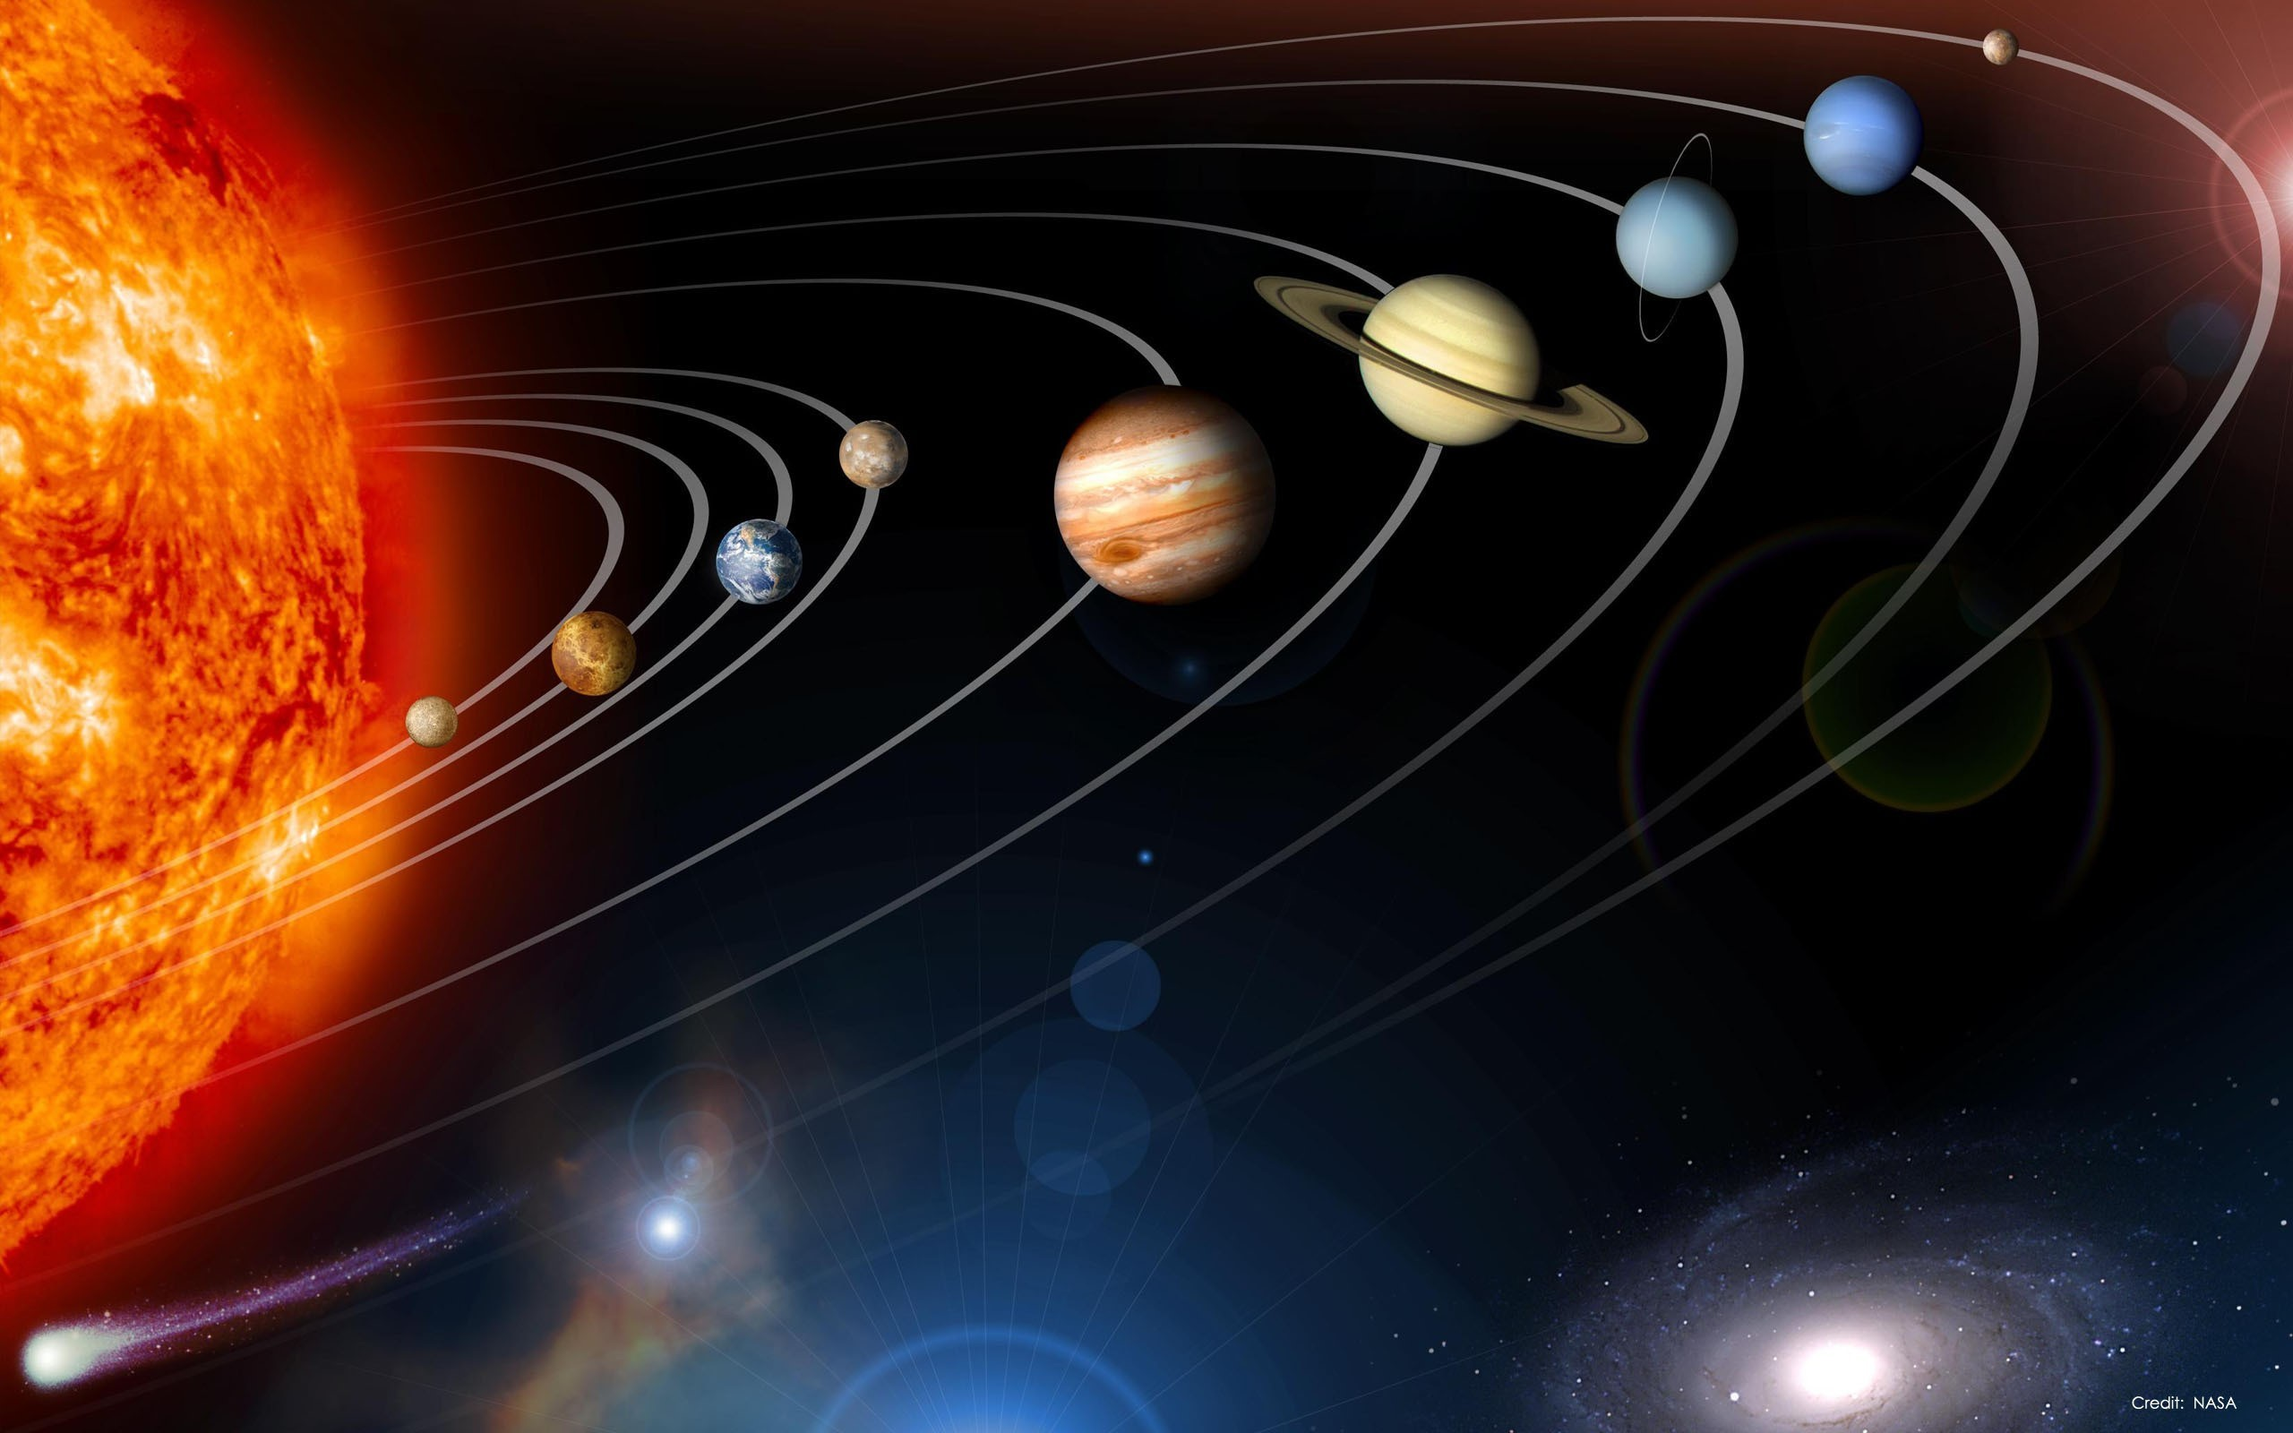
НЕПТУН
УРАН
САТУРН
ЮПИТЕР
МАРС
ЗЕМЛЯ
ВЕНЕРА
МЕРКУРИЙ

Slide 7
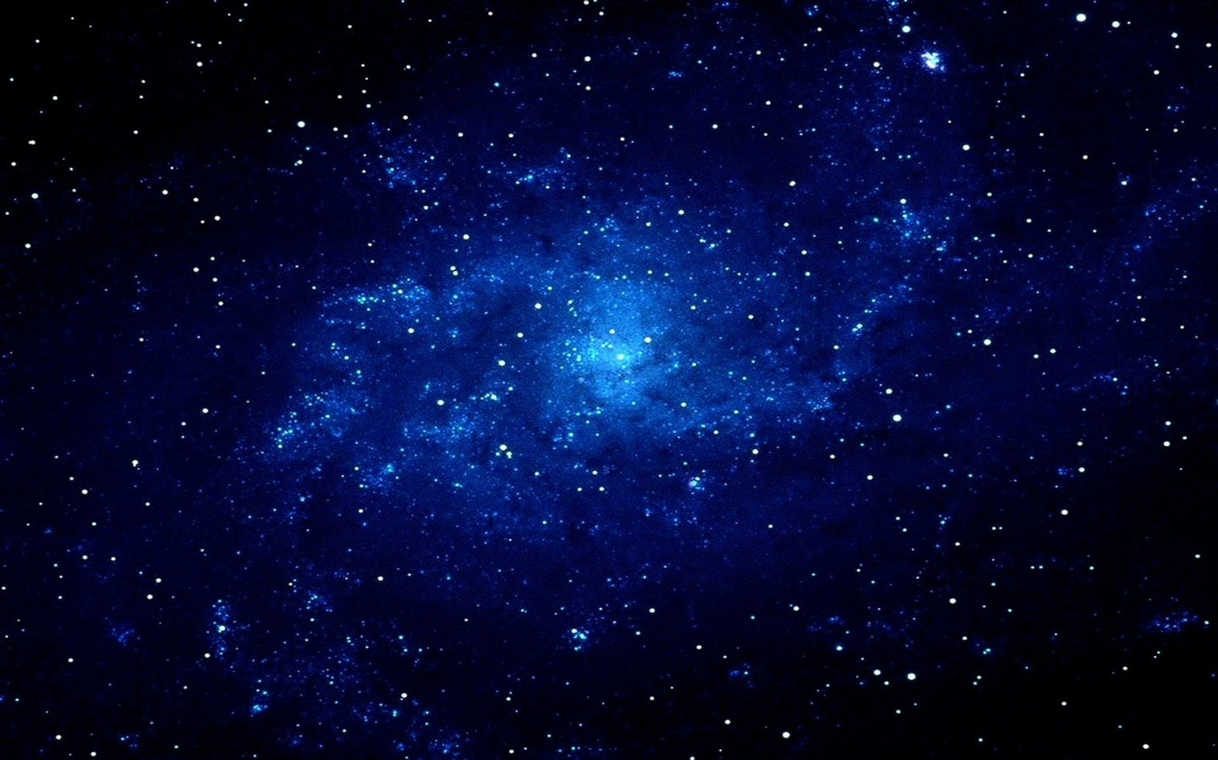
Сосчитай - ка

Slide 8
«Сосчитай – ка»

Slide 9
Сосчитай - ка

Slide 10
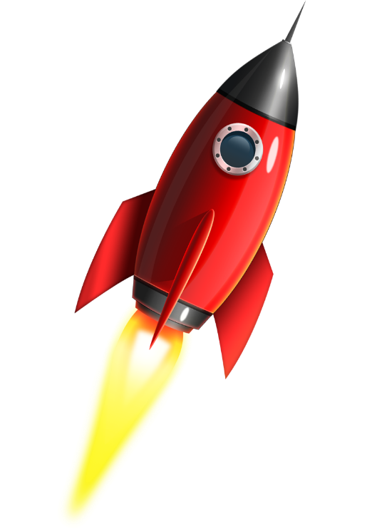
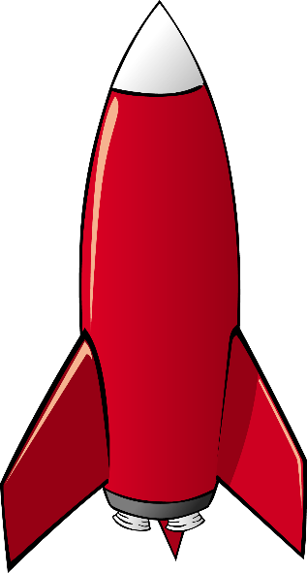
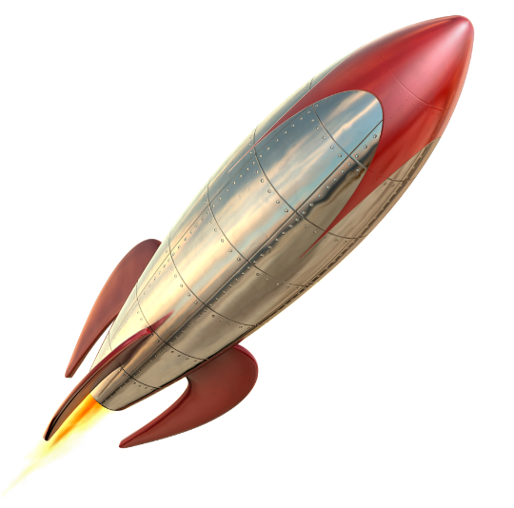

Slide 11
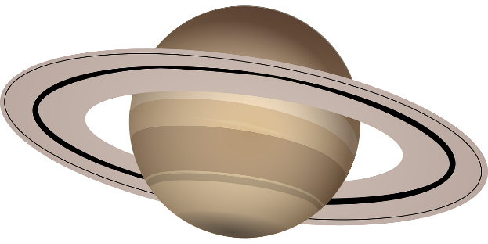
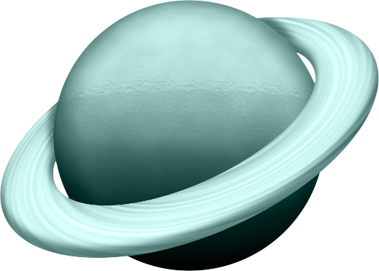

Slide 12
Найди половинку

Slide 13
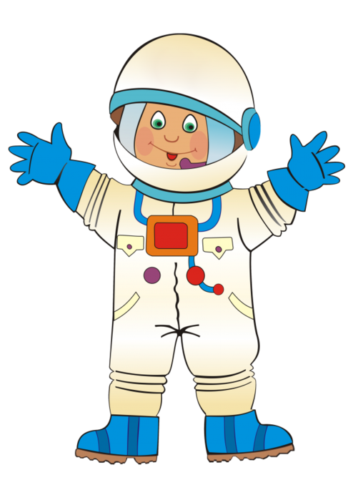
Найди лишнее?

Slide 14
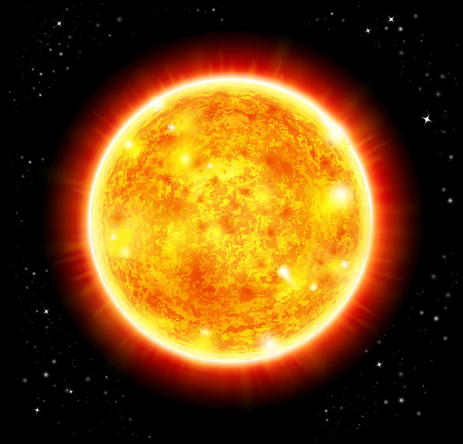
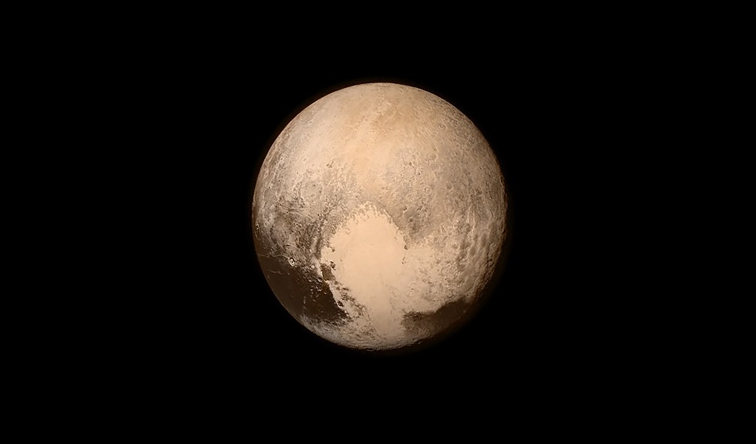
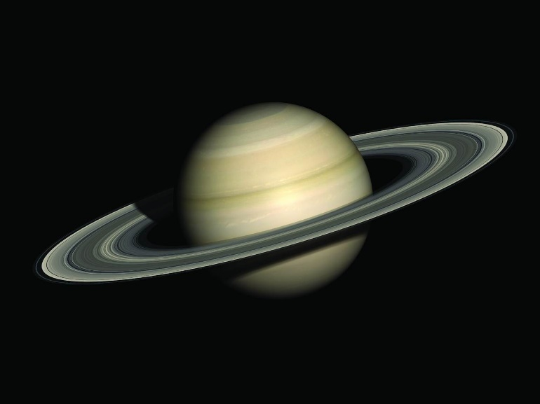
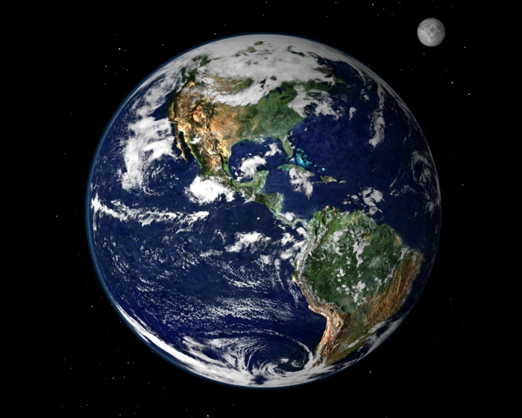
Найди лишнее?

Slide 15
Пройди по дорожке

Slide 17
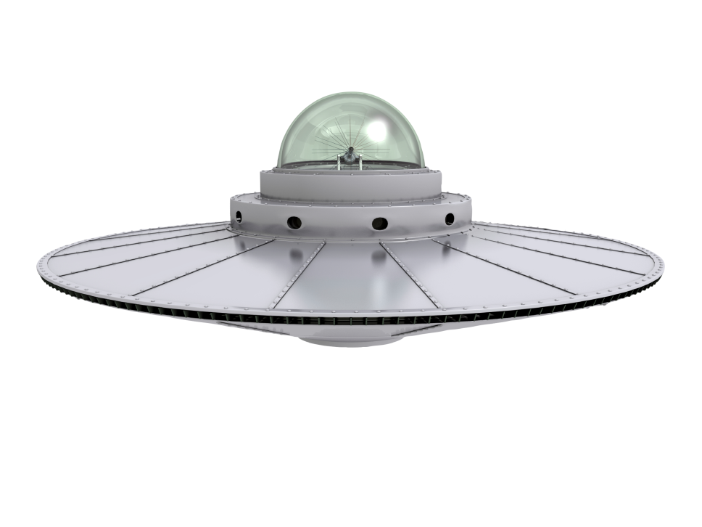
Вот летим мы тут в ракете,
Наблюдая всё на свете-
На орбите, как на зло
Появилось…НЛО.

Slide 18
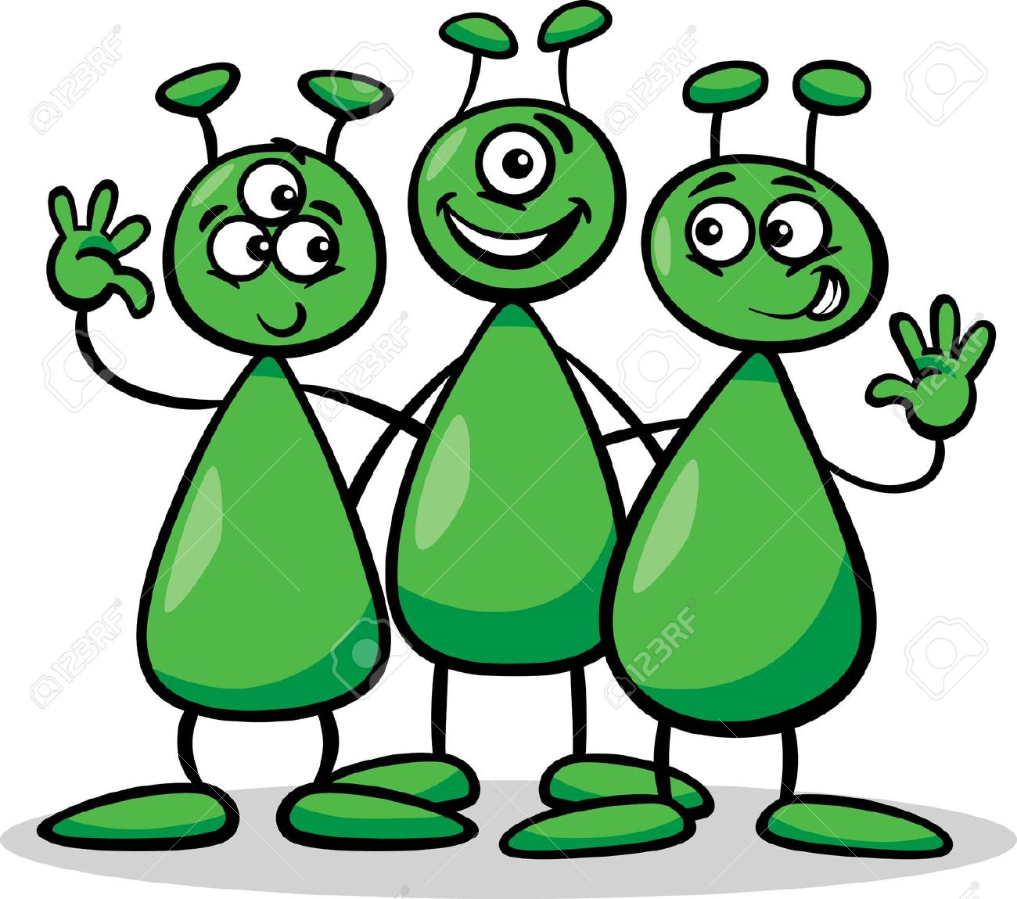
Мы добрались до Луны
Все в космической пыли.
Передать всем вам привет
От галактик и планет!
Мы иных миров селяне
Добрые (инопланетяне).

Slide 19
Следи за полётом

Slide 20
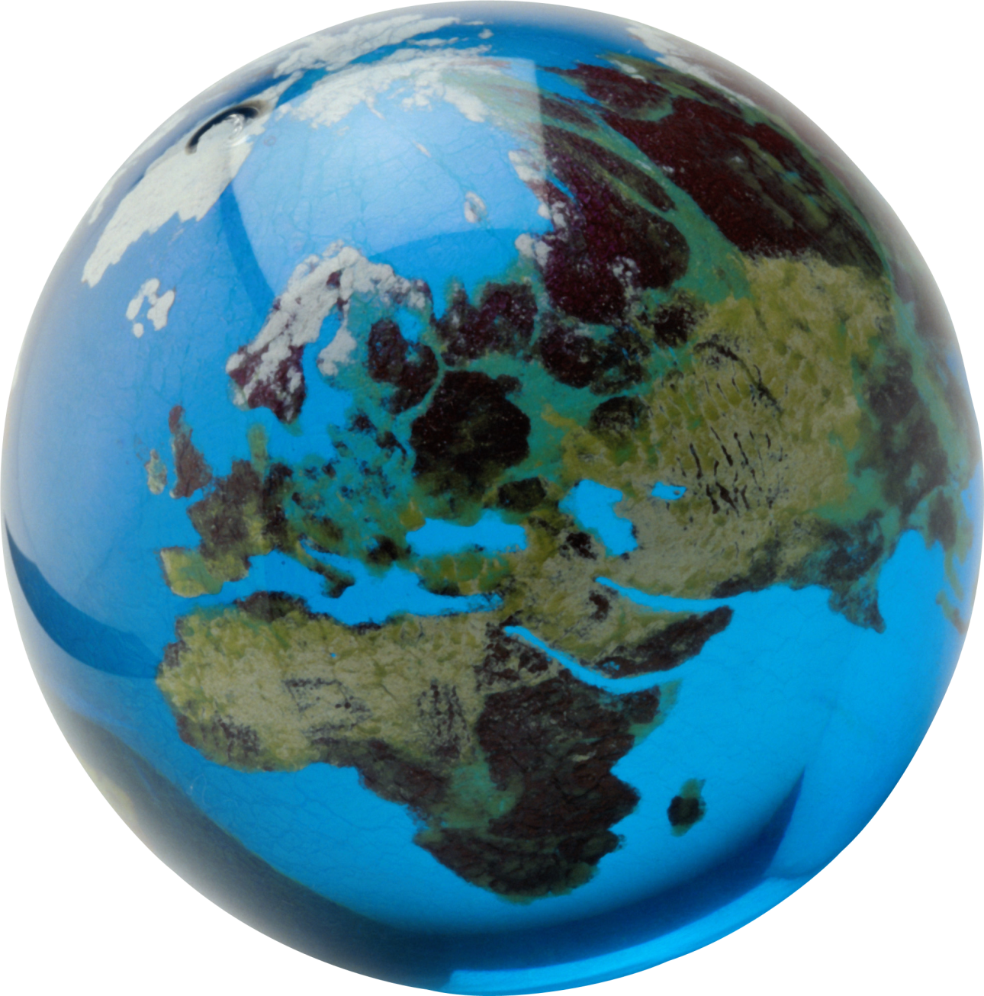
Мы поднимаемся всё выше и выше … и перед нами
Планета голубая, любимая, родная, она твоя, она моя, а называется… (Земля)
Правильно! Посмотрите, это – наша планета (Земля) и люди, которые на ней живут, называются (земляне).

Slide 21
Космонавтов целый взвод,
Наш закончился полёт,
Встань на ножки-покрутись,
И в детишек превратись.

